Slide 1
HERRAMIENTAS BÁSICAS PARA LA INVESTIGACIÓN EDUCATIVA
CICLO ESCOLAR
2021-2022
DOCTORA MARÍA GUADALUPE HERNÁNDEZ VÁZQUEZ
MAESTRA ROXANA JANET SÁNCHEZ SUÁREZ
TERCER GRADO QUINTO SEMESTRE

Slide 2
Trayecto Formativo:
Bases teórico metodológicas para la enseñanza
Horas por semana: 4
Créditos: 4.5%

Slide 3
ENFOQUE DEL CURSO
El desarrollo de la investigación en el ámbito educativo se ha incrementado en los últimos años. La necesidad de ampliar los niveles de compresión y explicación de los fenómenos o acontecimientos que se viven en las instituciones, en las prácticas y los discursos, propició el uso de distintos métodos, técnicas y procedimientos cuyo fin es la producción y aplicación de nuevos conocimientos.
Como objeto de estudio, de conocimiento o intervención, la práctica docente requiere del uso riguroso de herramientas para sistematizar y organizar distintos tipos de información que permitan construir explicaciones más profundas de los temas que se abordan.
Se acerca al estudiante a la generación, aplicación y divulgación del conocimiento a través de la revisión de lo que se ha producido en el campo de la investigación educativa, por lo que favorece el uso de estrategias para la búsqueda de información mediante la utilización de las TIC, diversas bases de datos y revistas indexadas, enfatizando en el uso de criterios de selección.

Slide 4
Propósito del curso
El curso tiene como finalidad que el estudiante se apropie y realice un uso adecuado de las herramientas teóricas, metodológicas y técnicas de la investigación educativa para incrementar su capacidad de indagación, razonamiento reflexivo, analítico y sistemático que lo conduzca a tratar diferentes temas y problemas educativos con rigor científico. Coadyuva en la mejora de la práctica educativa a partir de los avances de la ciencia. Además, contribuye a la construcción fundamentada de marcos explicativos y comprensivos de los fenómenos educativos que abordan.

Slide 5
CURSOS QUE LA ANTECEDEN
Herramientas para la observación y análisis de la práctica educativa
Observación y análisis de prácticas y contextos escolares
Iniciación al trabajo docente
Probabilidad y Estadística
CURSOS SUBSECUENTES
Innovación y trabajo docente
Creación literaria
Trabajo de titualación

Slide 6
COMPETENCIAS PROFESIONALES DEL CURSO
Aplica el plan y programa de estudio para alcanzar los propósitos educativos y contribuir al pleno desenvolvimiento de las capacidades de sus alumnos.
Integra recursos de la investigación educativa para enriquecer su práctica profesional, expresando su interés por el conocimiento, la ciencia y la mejora de la educación.
Actúa de manera ética ante la diversidad de situaciones que se presentan en la práctica profesional.

Slide 7
Competencias genéricas
Soluciona problemas y toma decisiones utilizando su pensamiento crítico y creativo.
Aprende de manera autónoma y muestra iniciativa para auto-regularse y fortalecer su desarrollo personal.
Utiliza las tecnologías de la información y la comunicación de manera crítica.
Aplica sus habilidades lingüísticas y comunicativas en diversos contextos.

Slide 8
ORIENTACIONES DIDÁCTICAS
La modalidad que se ha elegido para este curso es la de seminario-taller:
el seminario se sostiene a partir de la revisión, análisis y reflexión de los distintos documentos sugeridos en cada una de las unidades de aprendizaje. El seminario procura momentos de trabajo individual, en equipos y en grupo, de manera presencial o a distancia.
la modalidad de taller propicia una participación activa por parte del estudiante a partir de la aplicación y desarrollo de las herramientas teórico-metodológicas y técnicas de la investigación. De este modo, se impulsa el aprender a hacer, integrando de manera crítica, el conocimiento y experiencias obtenidas durante los semestres previos y el actual.

Slide 9
Participar en el seminario-taller, sugiere que los estudiantes apliquen sus competencias para la investigación educativa e intervención, eso implica que el sujeto asuma su agencia para promover un pensamiento crítico, reflexivo y creativo ante los sucesos y acontecimientos que se desarrollan en las instituciones educativas con la finalidad de producir conocimientos acerca de la educación y su práctica profesional.

Slide 10
Las modalidades para promover el aprendizaje son:
Aprendizaje por proyectos,
Aprendizaje basado en problemas,
Aprendizaje colaborativo,
Detección y análisis de incidentes críticos
Aprendizaje mediado por tecnología

Slide 11
UNIDAD 1
UNIDAD 2
Aprender a investigar investigando
De la investigación educativa y la práctica docente. Elementos teórico-metodológicos para su desarrollo

Slide 12
Unidad de Aprendizaje I. De la investigación educativa y la práctica docente. Elementos teórico-metodológicos para su desarrollo
¿Cómo se hace investigación educativa? Enfoques, paradigmas, tradiciones, métodos y técnicas.
La práctica docente como objeto de estudio y conocimiento.
¿Qué investigan y qué tipo de preguntas se hacen los investigadores?
Explicación, comprensión e intervención. Los aportes de la investigación educativa.
La miscelánea: técnicas y procedimientos para recabar información.
Diseño de protocolos de investigación o proyectos de intervención como propuesta académica para la generación del conocimiento educativo.

Slide 13
BIBLIOGRAFIA
UNIDAD 1
Sitios de consulta
Página del Consejo Mexicano de Investigación Educativa COMIE http://www.comie.org.mx/v5/sitio/
Revista electrónica de investigación Educativa https://redie.uabc.mx/redie
Perfiles educativos https://www.iisue.unam.mx/perfiles/
Repositorio de Tesis Biblioteca UNAM http://tesis.unam.mx/F
Memorias Congreso Nacional de Investigación sobre educación Normal CONISEN http://conisen.mx/2020/memoria.html
Página de CONACyT https://www.conacyt.gob.mx/index.php/fondos-yapoyos/fondos-sectoriales (particularmente las convocatorias a fondos sectoriales con el fin de identificar los tipos de investigación que valida el organismo)

Slide 14
Videos o enlaces recomendables de
Unidad 1
Xavier Vargas pasos para hacer investigación cualitativa https://youtu.be/dL_FkafDwoQ
Principios básicos de investigación educativa: Tema, Problema y Objetivos https://www.youtube.com/watch?v=4X1w1l51vIs
De la pregunta de investigación al protocolo. Pasos previos al inicio del estudio https://www.youtube.com/watch?v=I-9ONWoEIxg
Cómo hacer un buen trabajo de investigación (o un proyecto) en 10 pasos.wmv https://www.youtube.com/watch?v=q_C5MXhvIss

Slide 15
Unidad de Aprendizaje II.
APRENDER A INVESTIGAR INVESTIGANDO
Del protocolo/proyecto de investigación a su ejecución.
Las rutas para desarrollar investigación: la relación entre la pregunta, el objetivo, el método y las técnicas.
¿Cuáles son las técnicas más apropiadas para recabar información del tema de investigación?
Del dato empírico a su análisis e interpretación.
El informe: la investigación como producto.

Slide 16
UNIDAD II
Sitios de consulta
Memorias Congreso Nacional de Investigación sobre Educación Normal CONISEN http://conisen.mx/2020/memoria.html
Página de CONACyT https://www.conacyt.gob.mx/index.php/fondos-yapoyos/fondos-sectoriales (particularmente las convocatorias a fondos sectoriales con el fin de identificar los tipos de investigación que valida el organismo)
Página del Consejo Mexicano de Investigación Educativa COMIE http://www.comie.org.mx/v5/sitio/
Perfiles educativos https://www.iisue.unam.mx/perfiles/
Revista electrónica de investigación Educativa https://redie.uabc.mx/redie
Repositorio de Tesis Biblioteca UNAM http://tesis.unam.mx/F

Slide 17
Videos
Xavier Vargas pasos para hacer investigación cualitativa https://youtu.be/dL_FkafDwoQ
Programa Atlas.ti: http://www.atlasti.com/
Tutoriales Atlas.ti
https://youtu.be/8NBYER_Ceno
Análisis de información cualitativa
https://youtu.be/qMFPfeBCruE

Slide 18
CRITERIOS DE EVALUACIÓN

Slide 19
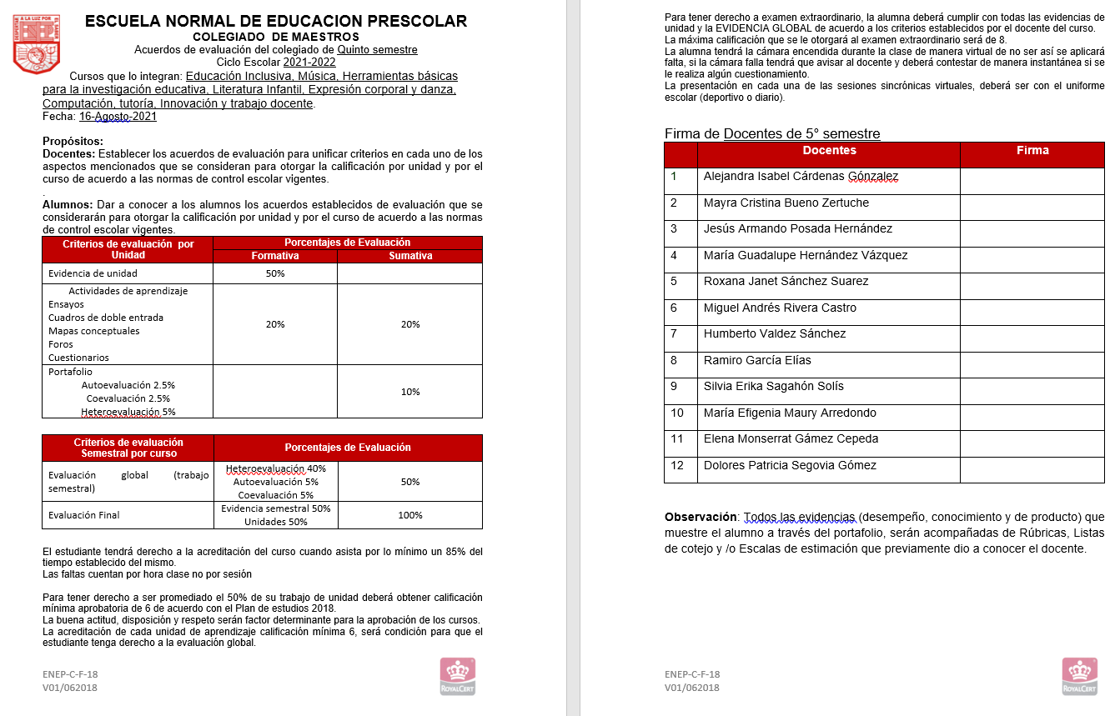

Slide 20
EXÁMENES INSTITUCIONALES
EVALUACIÓN 1ª UNIDAD
25 al 2 de Octubre
EVALUACIÓN 2ª UNIDAD
10 al 14 de Enero
EVALUACIÓN GLOBAL
17 al 21 de Enero

Slide 21
FECHAS DE OBSERVACIÓN
4 al 15 de octubre
15 al 26 de noviembre

Slide 22
EVIDENCIAS DE UNIDADES
UNIDAD I. De la investigación educativa y la práctica docente. Elementos teórico-metodológicos para su desarrollo
Evidencia de la unidad:
Protocolo/ proyecto de investigación, debe tener el planteamiento del problema, los objetivos o propósitos de la investigación, justificación, hipótesis o supuestos, delimitación temporal y espacial, marco teórico o de referencia, metodología, técnicas e instrumentos de recolección y análisis de la información, recursos, cronograma y bibliografía.
UNIDAD II. Aprender a investigar investigando
Evidencia de la unidad:
Informe de investigación en el que expone con claridad los hallazgos y utiliza los referentes teóricos empíricos y con base en ellos argumenta sus principales resultados.

Slide 23
Evaluación Final
El estudiante deberá entregar un Informe de investigación, en el que se describa a detalle el proceso que siguieron para dar respuesta teórica y empírica a las preguntas y objetivos que se plantearon. Así mismo se deberán describir las técnicas de recolección de datos y las técnicas empleadas para procesar la información obtenida.
En las conclusiones, se deberá incluir los principales hallazgos en función del tema de investigación.

Slide 24
Evidencia
Integradora
colaborativa
Educación inclusiva, Herramientas para la investigación y el curso de Innovación y trabajo docente trabajaran en forma conjunta con la elaboración del protocolo de investigación en la evidencia de la unidad I y el informe de resultados manejados como evidencia integradora en el curso de Herramientas. Las evidencias se generarán partiendo de la problemática identificada en el curso de Educación inclusiva, se realizarán planeación y actividades que den respuesta a la problemática, generando finalmente un informe/narrativa sobre los resultados obtenidos de las acciones aplicadas.

Slide 25
REGLAMENTO Interno del curso
Las sesiones del curso se llevarán a cabo de la siguiente forma:
a) la primera sesión de la semana será sincrónica con todo
el grupo para abordar temas del curso.
b) la segunda sesión se llevará a través de escuela en red
con actividades como foros, desarrollo de actividades
semanales, trabajo en teams, etc. Se irá estableciendo lo
que se realizará en esa sesión a medida de que se avance en el curso.
2. La sesión sincrónica iniciará 5 minutos antes de que inicie la hora, se pasará lista después de 5 min de inicio para la asistencia a la primera hora, y se pasará lista al final para corroborar la asistencia de todos los estudiantes. Además se bajará el registro de asistencia que arroja TEAMS con las entradas y salidas al sistema, el cual se enviará al área de Enlace Organizacional, para corroborar la asistencia de la sesión.
3. En caso de que una alumna diga presente a la primera hora y al final o la asistencia arrojada por TEAMS arroje que estuvo desde el inicio hasta el final, pero durante la clase virtual se le pregunte algo y no responda o se salga y regrese se le pondrán las dos faltas. Es necesario mantenerse activas en las sesiones. Si se puede reprobar por faltas. RECUERDEN que todos debemos comprometernos para que su educación sea de calidad, tanto el docente como el alumno construyen el conocimiento a través de su intervención y participación.
4. En las segundas sesiones de la semana se realizará una actividad en escuela en red, Teams u otra plataforma, sin embargo es necesario que todas las alumnas se conecten en el horario de la clase para que pueda tener su asistencia y la participación, alumna que no ingrese tendrá las dos faltas de la sesión.

Slide 26
5. Antes de terminar la primera sesión de la semana, se darán
instrucciones de lo que se realizará en la segunda sesión, para que
de esta forma todos los alumnos sepan en lo que se va a trabajar y
la plataforma a la que deben ingresar para contar su asistencia.
En caso de que al docente, por alguna situación no lo mencione,
es responsabilidad de los alumnos preguntarlo para poder avanzar
con el curso.
6. Todos los trabajos que se realicen de forma colaborativa o en equipos deberán realizarse a través de un documento compartido de GMAIL, con la autorización al maestro para editar, de esta forma se tomará la participación de cada uno de los integrantes del equipo en la elaboración de la actividad, documento que no sea compartido con la opción de editar al docente, se evaluará con el máximo de calificación de 9.
7. Es muy importante que la participación de todos los alumnos sea activa ya que dependiendo de ella es como se pueden dar las décimas para el redondeo de la calificación, no hay participación, no hay redondeo es decir aunque haya sacado 8.8 pero no tiene ninguna intervención durante las sesiones su calificación será 8.

